Slide 1
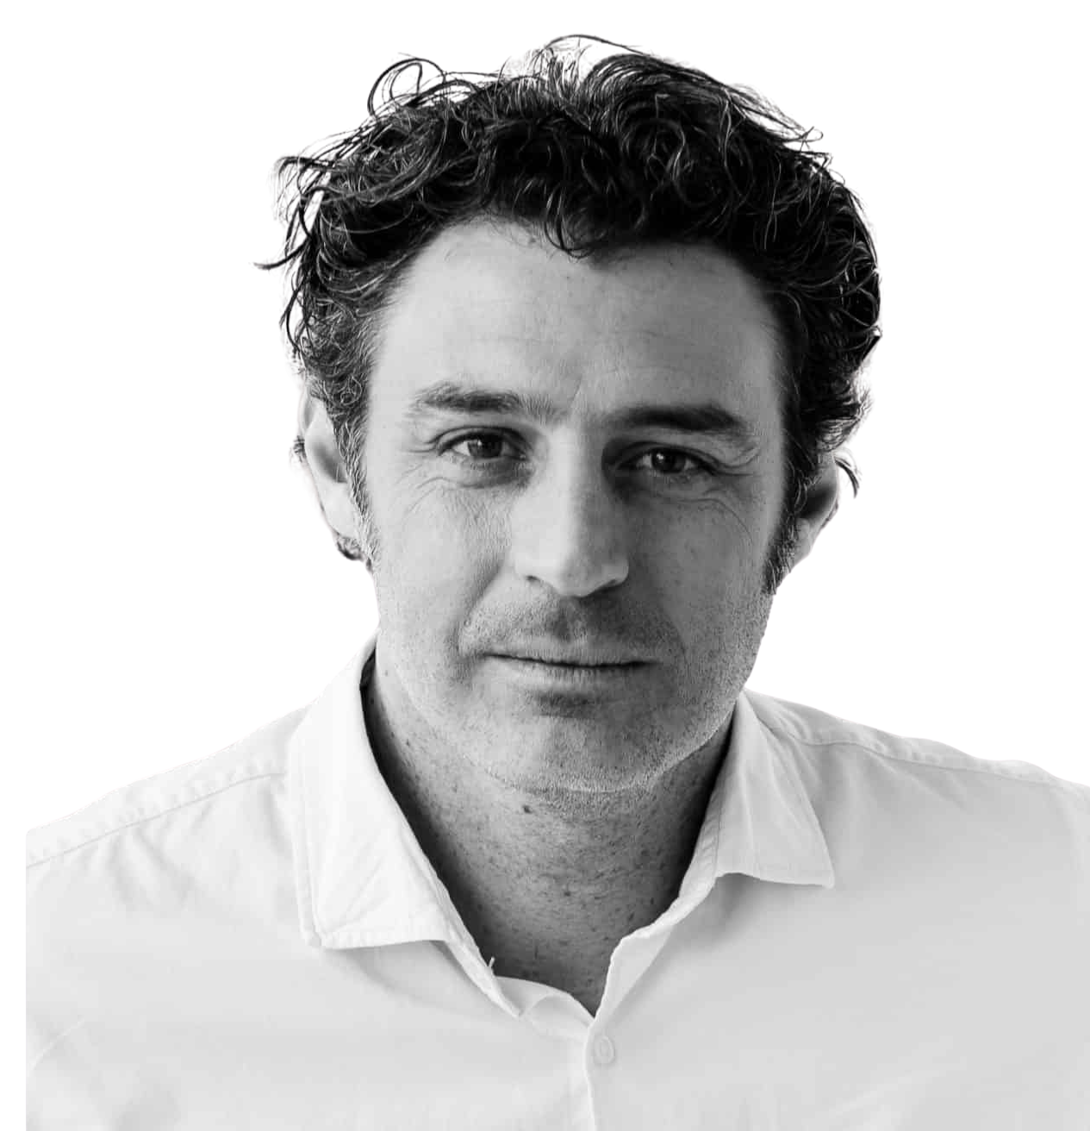
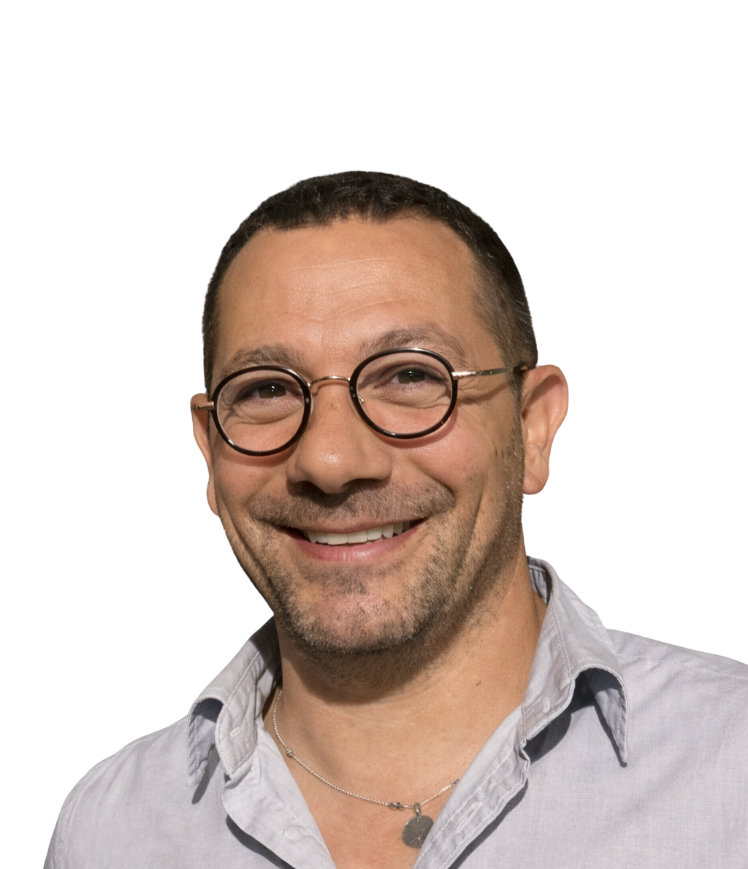
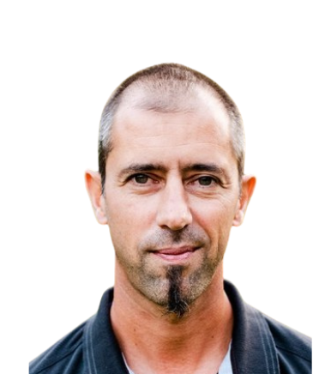
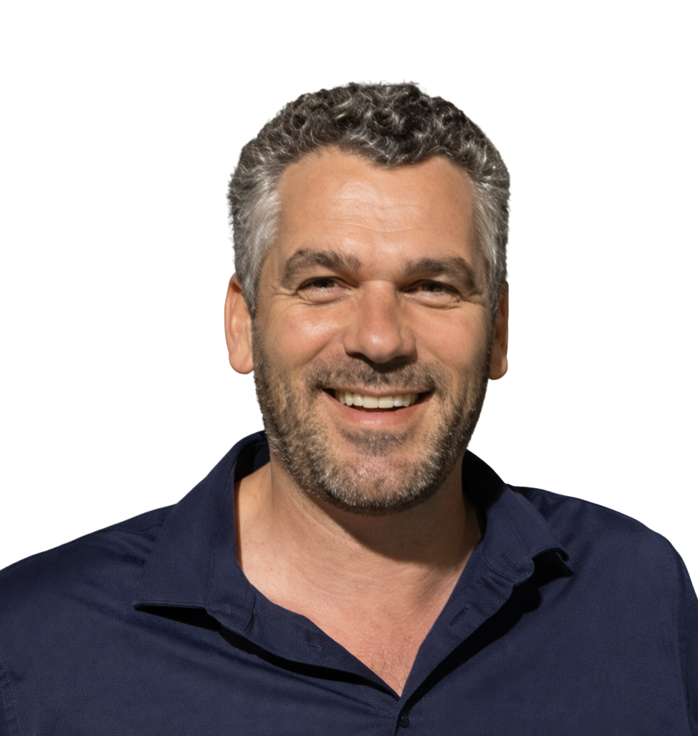
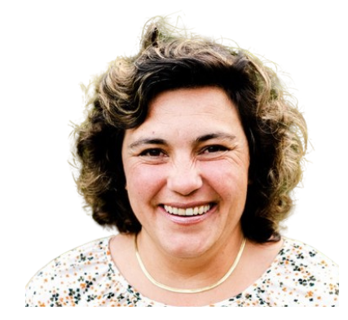
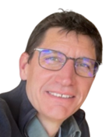
Le Président et son bureau restreint
Le bureau restreint:
1er Vice-Président
Grands comptes
Antoine
PECHUZAL
Vice-Président
Animation du Bureau & Secrétaire Général
Lionel RABEYRIN
Vice-Président
BiodiversitéEnvironnement & Trésorier
Guillaume HUGUET
Vice-Président
TPE
Michaël BONHOMME
Vice-Présidente
Emploi-Formation
Amandine PACCARD
Président Régional
André BISACCIA
Notes:
André

Slide 2
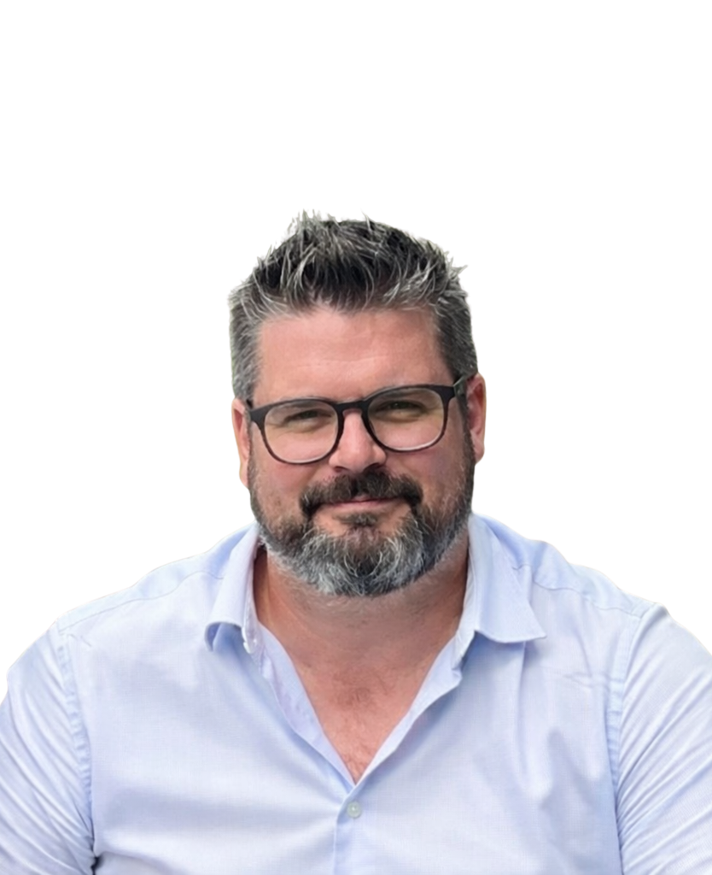
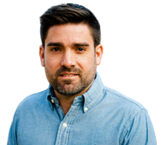
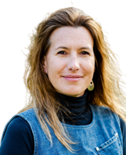
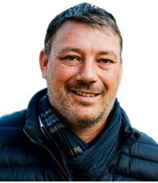
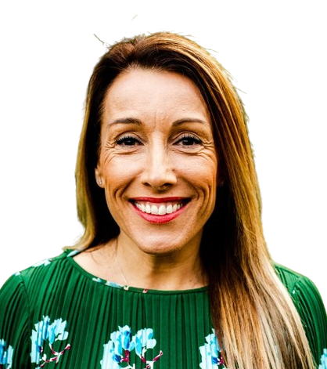
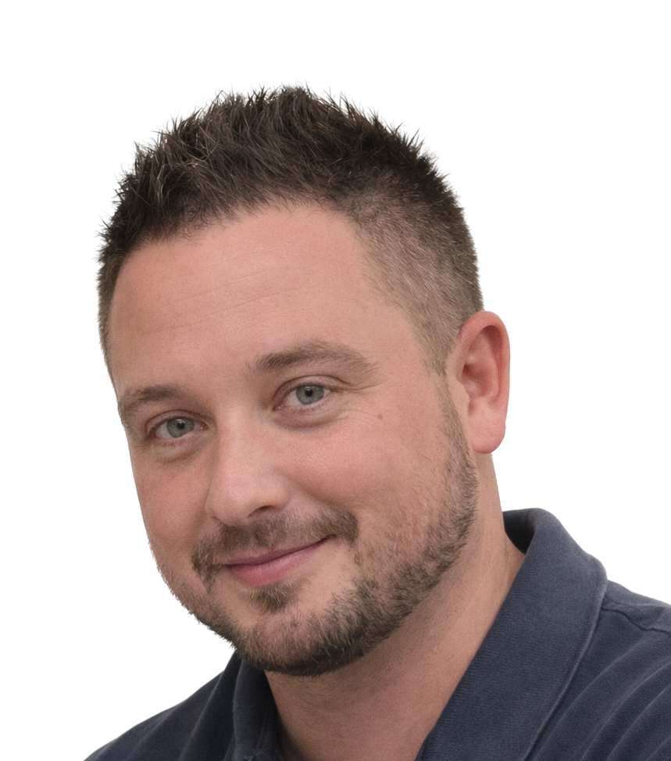
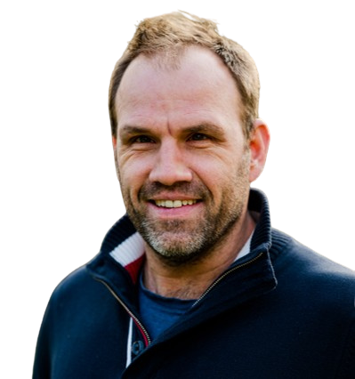
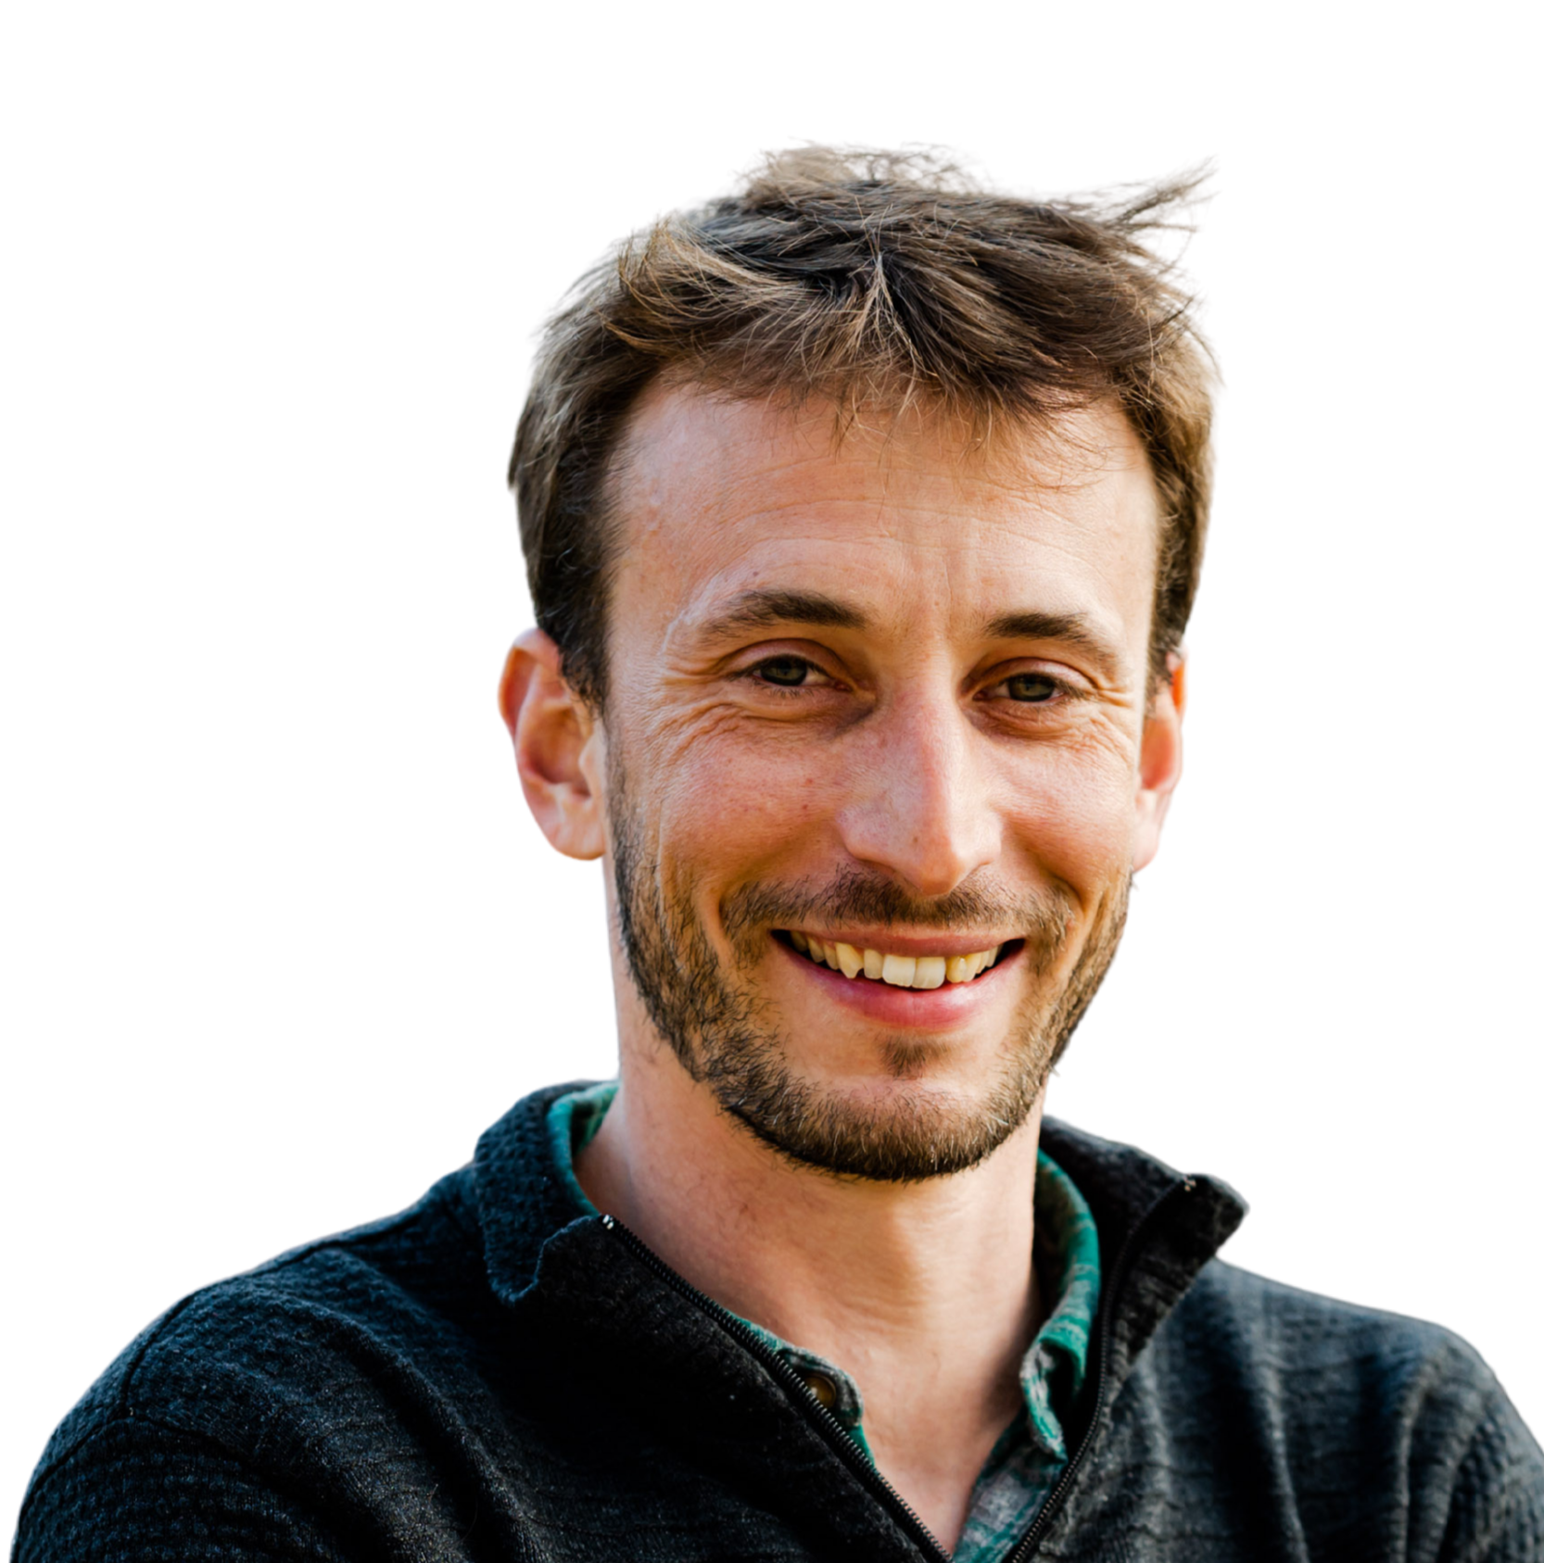
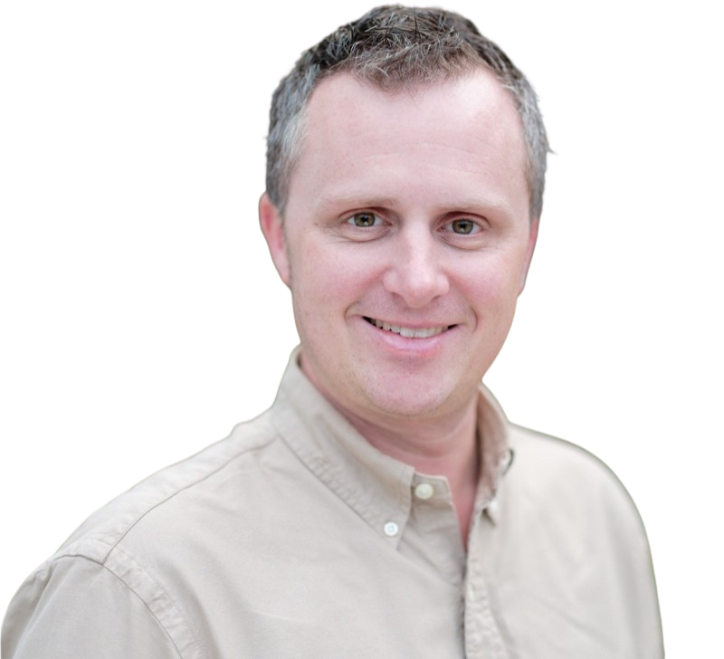
Les Présidents territoriaux
01- André BISACCIA
03 – Guillaume THONAT
07 – Violette EGON & Olivier PEOC’H
15 – En cours de nomination
26 – Brice MANDRIN
38 – Michaël BONHOMME & Guillaume HUGUET
42 – En cours de nomination
43 – Arnaud MOULIN
63 – Sylvie COSTA
69 – Pierre-Jean EHRHARDT & Antoine PECHUZAL
73 – Joseph COILLET- MATILLON
74 – Quentin HERBET

Slide 3
Les représentants dans les commissions et GTM
✅Commission Animation et Réseau : Marie-Stéphanie Bonhomme (Présidente)
✅Commission Emploi / Formation: Amandine Paccard et Laurent Garrido
✅Commission SAP: Sylvie Costa
✅ Commission Technique : Alexandre Kusberg
✅ Commission Economique: Alexandre Kusberg
✅ Commission Sociale : Magali Roux et Dominique Proton
✅Commission Innovation: Lionel Rabeyrin et Thomas Buades
✅Commission Environnement : Julien Baratte
✅ GTM Végétalisation du Bâti et Paysagisme d'Intérieur : Luc Proton
✅ GTM Elagage : Charlotte Courtillet
✅ GTM Sols Sportifs : Guillaume Lachana
GTM Génie Ecologique : ❓
GTM Reboisement et Travaux Sylvicoles : ❓

Slide 4
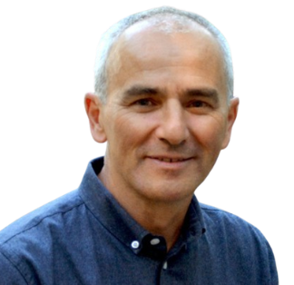
Les Administrateurs régionaux
Joseph GRIMALDI
Antoine PECHUZAL

